Slide 1
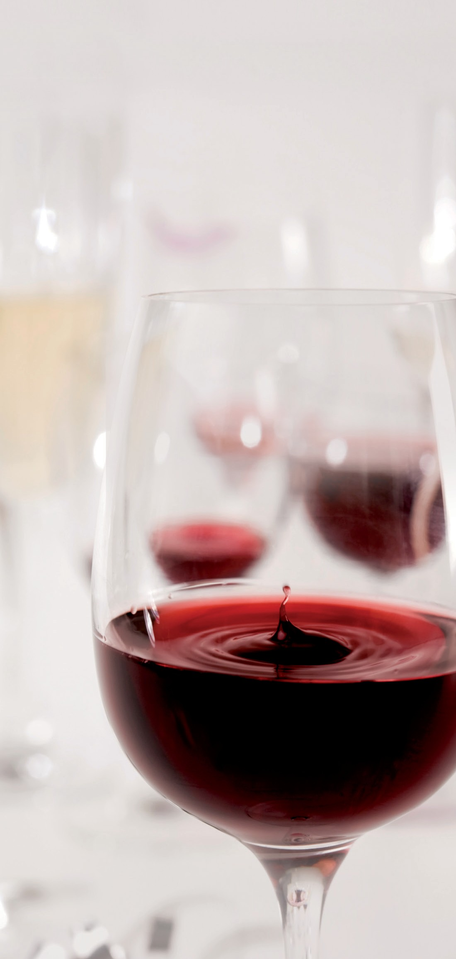

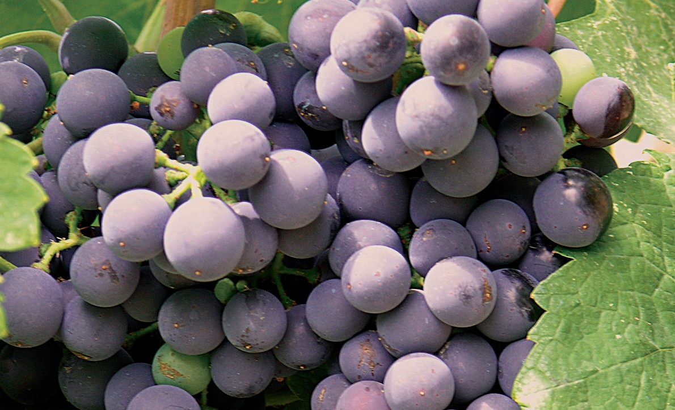

ONAV (Organizzazione Nazionale Assaggiatori di Vino) fondata ad Asti nel 1951,
promuove una corretta cultura del vino attraverso la sensibilizzazione all’assaggio, la divulgazione dei principi e la formazione tramite corsi organizzati localmente;
è strutturata a livello nazionale con numerose sezioni provinciali.
Chiunque può associarsi per imparare, in modo piacevole, a gustare e saper giudicare la qualità del vino, valorizzando anche le proprie doti naturali.
Attraverso la partecipazione a corsi di 1°, 2° e 3° livello, superati gli esami finali, il Socio può ottenere la qualifica di Assaggiatore, Esperto Assaggiatore e Maestro Assaggiatore ONAV
Sede del Corso per Assaggiatore di vino ONAV
Sala Bordone
Piazza Villafranca d’Europa
14018 Villafranca d’Asti (AT)
ASTI
52° Corso per
Assaggiatore di Vino
Sala Bordone
Piazza Villafranca d’Europa
14018 Villafranca d’Asti
ONAV SEZIONE DI ASTI
per informazioni e iscrizione al corso:
📞 +39 392 4221202
📩 asti@onav.it
Che cosa offre l’ONAV ai propri soci
L’ONAV consente ai Soci un continuo aggiornamento professionale tramite un'intensa attività organizzata a livello nazionale e territoriale.
Fra le iniziative più importanti:
rivista L’Assaggiatore;
guida vini perenne GUIDAPROSIT accessibile online;
viaggi di studio in Italia e all’estero;
selezioni per i concorsi enologici nazionali e locali;
serate di approfondimento;
seminari dedicati ai grandi vini d’Italia;
I Soci godono di facilitazioni presso numerosi locali, enoteche e ristoranti convenzionati FIDELITY, semplicemente presentando la tessera di Socio ONAV.
I Soci possono richiedere la certificazione che dà diritto
all'iscrizione negli elenchi tenuti dagli Enti Certificatori dei vini DOC e IGT per entrare a far parte delle commissioni ministeriali di assaggio.
WINE PASSION & SKILL
ONAV SEDE NAZIONALE
Piazza Goria, 1 - 14100 Asti
Tel : +39 0141 530313
Email: segreteria@onav.it
Per informazioni ed iscrizioni:
contattare la sede provinciale più vicina
collegarsi al sito www.onav.it
dal 17 gen all’11 mar 2022
dalle 20,30 alle 23,00
Notes:
‘

Slide 2
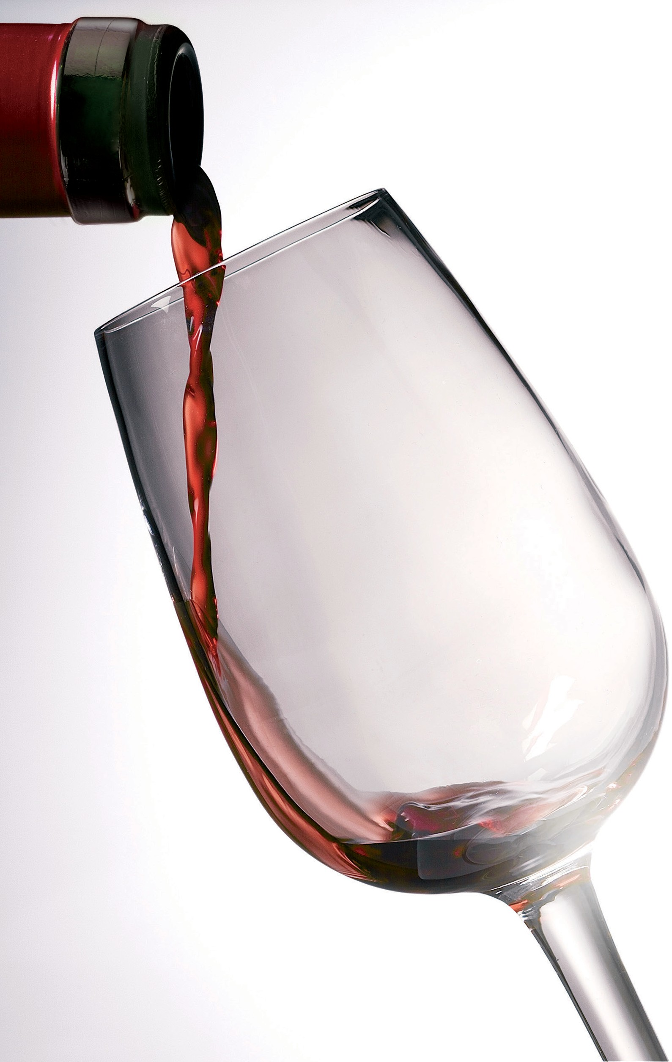
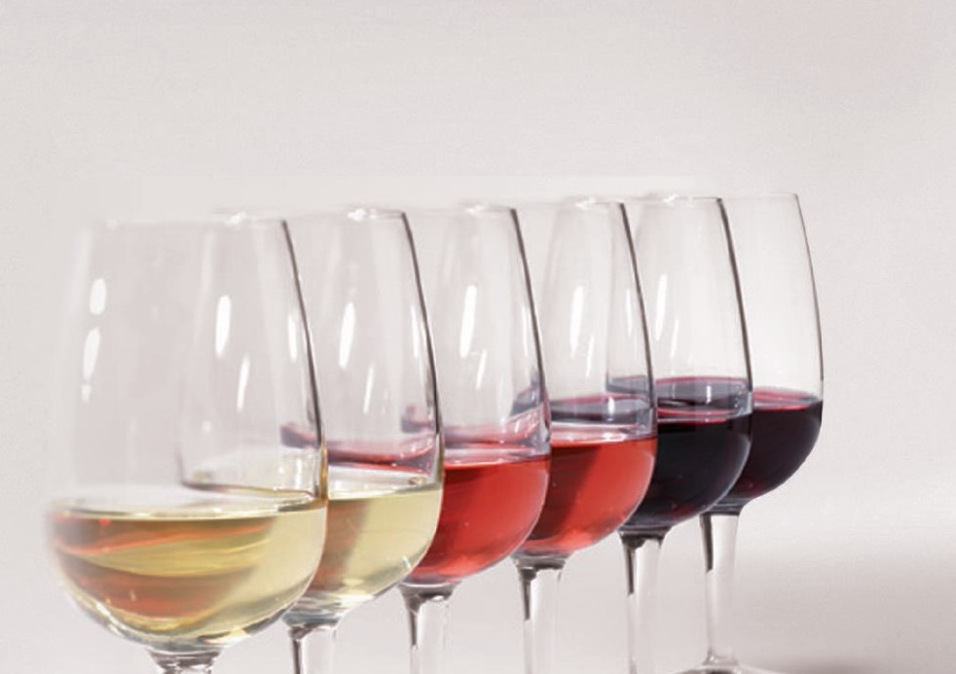
7- Il mosto si trasforma – 07/02/22 ore 20,30
I processi biologici della vinificazione: fermentazione alcolica e malolattica. Composti principali e secondari dei due fenomeni. Prova pratica: assaggio tecnico di 4 vini.
8 - La vinificazione in rosso - 11/02/22 ore 20,30
Vinificazione in rosso: i diversi passi del processo, dalla pigiatura ai travasi. Prova pratica: assaggio tecnico di 4 vini.
9 - Altre vinificazioni - 14/02/22 ore 20,30
La vinificazione in bianco e i vini rosati. La macerazione carbonica: i vini novelli. Prova pratica: assaggio tecnico di 4 vini.
10 - L’affinamento del vino – 18/02/22 ore 20,30
Affinamento, stabilizzazione, invecchiamento, imbottigliamento. Prova pratica: assaggio tecnico di 4 vini.
11 – A volte qualcosa non va – 21/02/22 ore 20,30
I principali parametri analitici dei vini. Le alterazioni e i difetti dei vini. Prova pratica: assaggio tecnico di 4 vini.
12 - I vini speciali con spuma – 25/02/22 ore 20,30
I vini speciali spumanti. Metodo classico e metodo Charmat. Prova pratica: assaggio tecnico di 4 vini.
13- I vini speciali senza spuma – 28/02/22 ore 20,30
I vini speciali senza spuma. Vini liquorosi, aromatizzati e mistelle. I vini passiti. Prova pratica: assaggio tecnico di 4 vini.
14 - Enografia della Regione - 04/03/22 ore 20,30
Areali, suolo, clima, vitigni, denominazioni e vini del Piemonte. Prova pratica: assaggio tecnico di 4 vini.
15- Visita in Cantina - 07/03/22
Visita ad una cantina del territorio guidata da un tecnico viti-enologo dell'azienda.
16 - Esame finale - 11/03/22 ore 20,30
Prova teorica scritta. Prova pratica con assaggio tecnico di 5 vini.
Diventa Assaggiatore di Vino ONAV
Per diventare Assaggiatore di Vino, basta richiedere l’iscrizione all’ONAV. Il socio dopo aver frequentato il corso tecnico-pratico e superato l’esame finale, riceve la patente di Assaggiatore di Vino e viene automaticamente iscritto all’Albo Nazionale ONAV.
Il corso per Assaggiatore di Vino è aperto a tutti.
Per informazioni ed iscrizioni:
email: asti@onav.it
tel: +39 392 4221202
Corso per diventare Assaggiatore di Vino in 16 lezioni
1 - L’ONAV e l’Assaggiatore di Vino
1° - Sensi e memoria olfattiva – 17/01/22 ore 20,30
Presentazione dell’ONAV e del Socio Assaggiatore. Elementi di fisiologia dei sensi, stimoli e loro percezione.
Assaggio di 1 vino.
- Quanto siamo sensibili al gusto? - 21/01/212 ore 20,30 Le soglie gustative. Cenni di anatomia e fisiologia del gusto. Prova pratica di sensibilità gustativa.
Assaggio tecnico di 1 vino.
3 – Saper Assaggiare - 24/01/22 ore 20,30 Tecnica di assaggio dei vini. La scheda di assaggio. Prova pratica: assaggio tecnico di 2 vini
- Legislazione ed etichetta dei vini – 28/01/22 ore 20,30 L’etichetta dei vini e la tutela dei consumatori. Legislazione e classificazione dei vini: la piramide della qualità.
Prova pratica: Assaggio tecnico di 4 vini.
- La vite, origine di tutto - 31/01/22 ore 20,30 Concetti elementari di viticoltura.
Composizione strutturale dell’uva. Rese in mosto. Prova pratica: assaggio tecnico di 4 vini.
- Dal grappolo al mosto - 04/02/22 ore 20,30
I componenti del mosto. La maturazione dell’uva.
Vendemmia e trasporto delle uve.
La struttura della cantina. I recipienti vinari. Prova pratica: Assaggio tecnico di 4 vini.
ASTI
Corso 2022 per
Assaggiatore di Vino La quota di partecipazione al corso (fino al 31 dic 2021) è di 320€ + tessera associativa di 70€ (40€ per gli Junior - nati dal 1999 in poi).
La quota comprende:
iscrizione all’ONAV per il 2022
testo didattico
valigetta con 6 bicchieri e cavatappi logo ONAV
16 lezioni del corso
consegna della Patente di Assaggiatore di Vino, superato l’esame, e l’iscrizione all’Albo Nazionale degli Assaggiatori di Vino.

